Slide 1

NEW SOUTH AMERICA SCHOOL
INFORMATICS
8
Ñaëng Höõu Hoaøng

Slide 2
PRACTICAL EXERCISE 5
SỬ DỤNG LỆNH LẶP FOR…DO
Thời gian 2 tiết

Slide 3


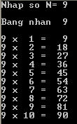
EXERCISE 1
Viết chương trình in ra màn hình bảng nhân của một số từ 1 đến 9, số được nhập từ bàn phím và dừng màn hình để có thể quan sát kết quả.

Slide 4
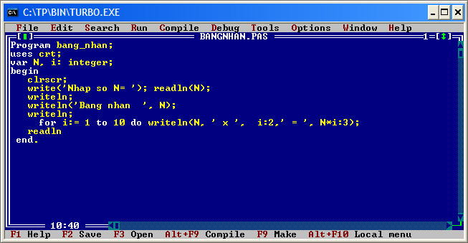
Thực hiện:
Khởi động Pascal. Gõ chương trình sau và tìm hiểu ý nghĩa của từng câu lệnh trong chương trình

Slide 5
Thực hiện:
Lưu chương trình với tên BANGNHAN.PAS.
Dịch và chỉnh sửa các lỗi gõ, nếu có.
Chạy chương trình với các giá trị nhập vào lần lượt bằng 1, 2, …,10. Quan sát kết quả nhận được trên màn hình.

Slide 6

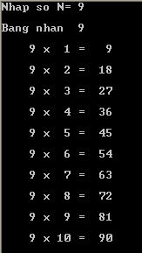
EXERCISE 2
Chỉnh sửa chương trình để làm đẹp kết quả trên màn hình sau

Slide 7
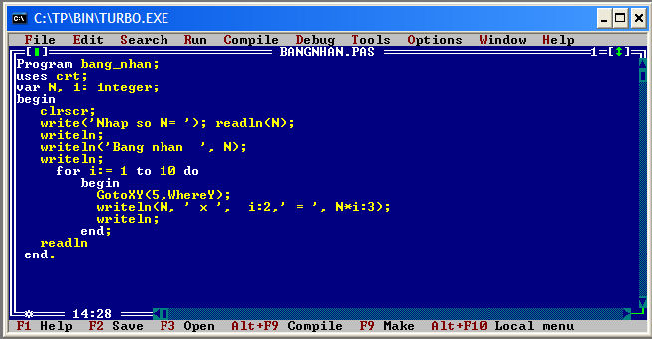
Quan sát chương trình sau:

Slide 8

Thực hiện:
Lưu chương trình với tên BANGNHAN1.PAS.
Chỉnh sửa câu lệnh lặp của chương trình.
Dịch và chạy chương trình với các giá trị nhập từ bàn phím. Quan sát kết quả nhận được trên màn hình.

Slide 9
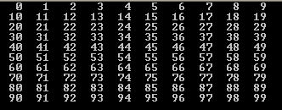
EXERCISE 3
Viết chương trình in ra màn hình các số từ 0 đến 99 theo dạng bảng như hình sau

Slide 10
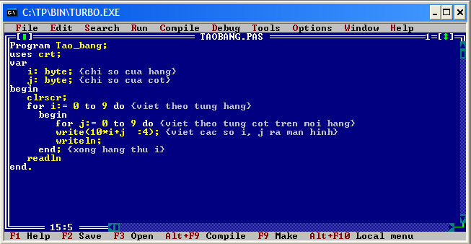
Quan sát chương trình sau:

Slide 11
Thực hiện:
Lưu chương trình với tên TAOBANG.PAS.
Chạy chương trình, quan sát kết quả trên màn hình.
Sử dụng thêm các câu lệnh GotoXY(a,b) để điều chỉnh bảng kết quả ra giữa màn hình.

Slide 12
MEMORIZE
Cấu trúc lặp với số lần được biết trước:
For …do
Chỉ sử dụng các lệnh GotoXY, WhereX, WhereY sau khi khai báo thư viện crt của Pascal.
Câu lệnh GotoXY(a,b) có tác dụng đưa con trỏ về cột a, hàng b.
Hàm chuẩn WhereX cho biết số thứ tự của cột đang có con trỏ.
Hàm chuẩn WhereY cho biết số thứ tự của hàng đang có con trỏ.

Slide 13
DẶN DÒ
1. Xem trước §5 _ trang 37 _ sách giáo khoa .

Slide 14

Bài học đã
KẾT THÚC
Thân ái chào các em
Thực hiện tháng 10 năm 2008
E_mail: dhhoang03@yahoo.co.uk

